Slide 1
КУРС «НЕЙРОННЫЕ СЕТИ»
Тема 7. RNN, LSTM, GRU
Лекция 7 · Модуль 1
Notes:
Вступление, знакомство. Обозначить формат курса: лекция + семинар 2 раза в неделю.

Slide 2
РЕКУРЕНТНЫЕ НЕЙРОННЫЕ СЕТИ
Сети прямого распространения
x
u
o
y
Входной слой
Скрытые слои
Выходной слой
Тема 1 · Нейронные сети
19/23
Notes:
Показать интуитивно: каждый нейрон скрытого слоя проводит свою прямую, а выходной нейрон комбинирует результаты. Дальше — геометрическая иллюстрация этих двух прямых на плоскости XOR.

Slide 3
РЕКУРЕНТНЫЕ НЕЙРОННЫЕ СЕТИ
Сети прямого распространения
x
u
o
y
Входной слой
Скрытые слои
Выходной слой
Тема 1 · Нейронные сети
19/23
Notes:
Показать интуитивно: каждый нейрон скрытого слоя проводит свою прямую, а выходной нейрон комбинирует результаты. Дальше — геометрическая иллюстрация этих двух прямых на плоскости XOR.

Slide 4
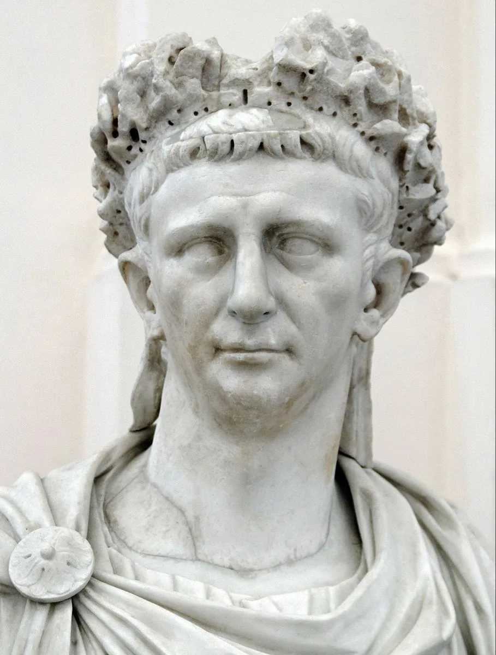
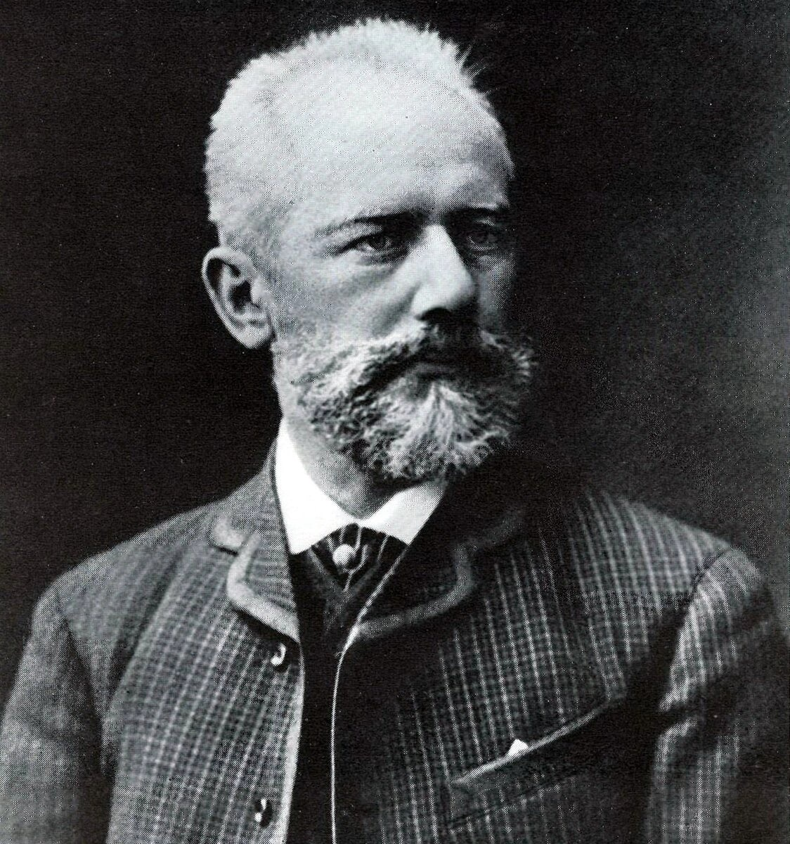

РЕКУРЕНТНЫЕ НЕЙРОННЫЕ СЕТИ
Сети прямого распространения
y₁
y₂
y₃
x₁ Император
x₂ Петр
x₃ Великий
Модель прямого распространения
Тема 1 · Нейронные сети
19/23
Notes:
Показать интуитивно: каждый нейрон скрытого слоя проводит свою прямую, а выходной нейрон комбинирует результаты. Дальше — геометрическая иллюстрация этих двух прямых на плоскости XOR.

Slide 5
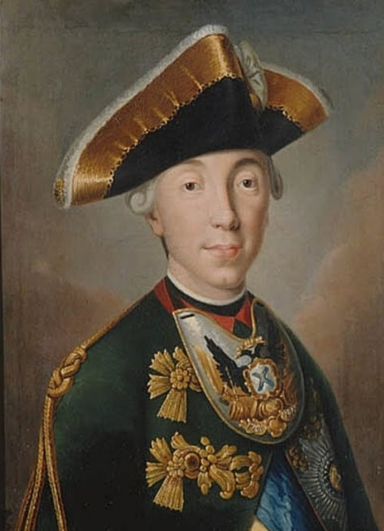
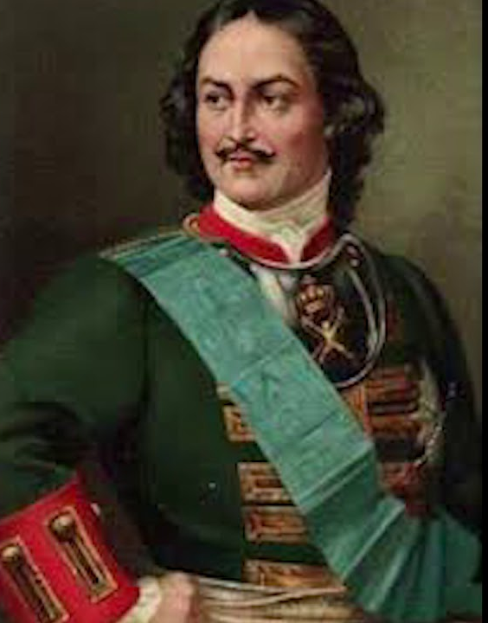
РЕКУРЕНТНЫЕ НЕЙРОННЫЕ СЕТИ
Сети прямого распространения
y₁
y₂
y₃
x₁ Император
x₂ Петр
x₃ Великий
Модель прямого распространения
y₁
y₂ | y₁
y₃ | y₂, y₁
x₁ Император
x₂ Петр
x₃ Великий
Модель
Император
Император
Петр
Император
Петр Великий
Тема 1 · Нейронные сети
19/23
Notes:
Показать интуитивно: каждый нейрон скрытого слоя проводит свою прямую, а выходной нейрон комбинирует результаты. Дальше — геометрическая иллюстрация этих двух прямых на плоскости XOR.

Slide 6
РЕКУРЕНТНЫЕ НЕЙРОННЫЕ СЕТИ
Сети прямого распространения
Император x₁
Петр x₂
Великий x₃
…
0 x_{n}
+1
y
Модель
Тема 1 · Нейронные сети
19/23
Notes:
Показать интуитивно: каждый нейрон скрытого слоя проводит свою прямую, а выходной нейрон комбинирует результаты. Дальше — геометрическая иллюстрация этих двух прямых на плоскости XOR.

Slide 7
РЕКУРЕНТНЫЕ НЕЙРОННЫЕ СЕТИ
Способ обработки последовательностей
x_{n} ,..., x_{3,}x_{2,}x₁
+1
Модель
y
h_{k} = f(x_{k}, h_{k-1})
Тема 1 · Нейронные сети
19/23
Notes:
Показать интуитивно: каждый нейрон скрытого слоя проводит свою прямую, а выходной нейрон комбинирует результаты. Дальше — геометрическая иллюстрация этих двух прямых на плоскости XOR.

Slide 8
РЕКУРЕНТНЫЕ НЕЙРОННЫЕ СЕТИ
Способ обработки последовательностей
x_{n} ,..., x_{3,}x_{2,}x₁
+1
Модель
y
h_{k} = f(x_{k}, h_{k-1})
h_{k} = (((x₁ + 0) α + x₂ ) α + x₃ )α =
= α³x₁ + α²x₂ + αx₃
h_{k} = f(x_{k}, h_{k-1}) = α(x_{k}, h_{k-1})
Тема 1 · Нейронные сети
19/23
Notes:
Показать интуитивно: каждый нейрон скрытого слоя проводит свою прямую, а выходной нейрон комбинирует результаты. Дальше — геометрическая иллюстрация этих двух прямых на плоскости XOR.

Slide 9
РЕКУРЕНТНЫЕ НЕЙРОННЫЕ СЕТИ
Рекуррентная нейронная сеть
h_{t-1}
h_{k} = f(x_{k}, h_{k-1})
z⁻¹
W
V
x₁
∑
+
σ(z)
y₁
x₂
∑
s(z)
∑
+
σ(z)
x₃
y₂
∑
s(z)
…
∑
+
σ(z)
…
x_{n}
y_{m}
…
∑
s(z)
+1
∑
+
σ(z)
+1
Тема 2 · Backprop и PyTorch
4/25
Notes:
Показать реалистичную многослойную сеть и явно указать на дальний от выхода вес — как понять его влияние на loss? Мотивационный вопрос ко всей лекции.

Slide 10
РЕКУРЕНТНЫЕ НЕЙРОННЫЕ СЕТИ
Рекуррентная нейронная сеть
h_{t-1}
h_{k} = f(x_{k}, h_{k-1})
z⁻¹
W
V
x₁
∑
+
σ(z)
y₁
x₂
∑
s(z)
∑
+
σ(z)
x₃
y₂
∑
s(z)
…
∑
+
σ(z)
…
x_{n}
y_{m}
…
∑
s(z)
+1
∑
+
σ(z)
+1
a_{t} = W x_{t} + h_{t-1} + b
h_{t} = σ(a_{t})
Тема 2 · Backprop и PyTorch
4/25
Notes:
Показать реалистичную многослойную сеть и явно указать на дальний от выхода вес — как понять его влияние на loss? Мотивационный вопрос ко всей лекции.

Slide 11
РЕКУРЕНТНЫЕ НЕЙРОННЫЕ СЕТИ
Рекуррентная нейронная сеть
h_{t-1}
h_{k} = f(x_{k}, h_{k-1})
z⁻¹
W
V
x₁
∑
+
σ(z)
y₁
x₂
∑
s(z)
∑
+
σ(z)
x₃
y₂
∑
s(z)
…
∑
+
σ(z)
…
x_{n}
y_{m}
…
∑
s(z)
+1
∑
+
σ(z)
+1
a_{t} = W x_{t} + h_{t-1} + b
h_{t} = σ(a_{t})
o_{t} = V h_{t} + c
y_{t} = s(o_{t})
Тема 2 · Backprop и PyTorch
4/25
Notes:
Показать реалистичную многослойную сеть и явно указать на дальний от выхода вес — как понять его влияние на loss? Мотивационный вопрос ко всей лекции.

Slide 12
РЕКУРЕНТНЫЕ НЕЙРОННЫЕ СЕТИ
Рекуррентная нейронная сеть
h_{t-1}
h_{k} = f(x_{k}, h_{k-1})
z⁻¹
W
V
x₁
∑
+
σ(z)
y₁
x₂
∑
s(z)
∑
+
σ(z)
x₃
y₂
∑
s(z)
…
∑
+
σ(z)
…
x_{n}
y_{m}
…
∑
s(z)
+1
∑
+
σ(z)
+1
a_{t} = W x_{t} + h_{t-1} + b
h_{t} = σ(a_{t})
o_{t} = V h_{t} + c
y_{t} = s(o_{t})
h₀ = [0, 0, 0, …, 0_{n}]
Тема 2 · Backprop и PyTorch
4/25
Notes:
Показать реалистичную многослойную сеть и явно указать на дальний от выхода вес — как понять его влияние на loss? Мотивационный вопрос ко всей лекции.

Slide 13
РЕКУРЕНТНЫЕ НЕЙРОННЫЕ СЕТИ
Рекуррентная нейронная сеть
h_{k} = f(x_{k}, h_{k-1})
h_{t-1}
h_{t-1}
z⁻¹
z⁻¹
x
h_{t}
y_{t}
W
V
x₁
∑
+
RNN
∑
+
σ(z)
y₁
x₂
∑
s(z)
∑
+
σ(z)
x₃
y₂
∑
s(z)
…
∑
+
σ(z)
…
x_{n}
y_{m}
…
∑
s(z)
+1
∑
+
σ(z)
+1
a_{t} = W x_{t} + h_{t-1} + b
h_{t} = σ(a_{t})
o_{t} = V h_{t} + c
y_{t} = s(o_{t})
h₀ = [0, 0, 0, …, 0_{n}]
Тема 2 · Backprop и PyTorch
4/25
Notes:
Показать реалистичную многослойную сеть и явно указать на дальний от выхода вес — как понять его влияние на loss? Мотивационный вопрос ко всей лекции.

Slide 14
РЕКУРЕНТНЫЕ НЕЙРОННЫЕ СЕТИ
Рекуррентная нейронная сеть
h_{k} = f(x_{k}, h_{k-1})
h_{t-1}
h_{t-1}
z⁻¹
z⁻¹
x
h_{t}
y_{t}
W
V
x₁
∑
+
RNN
∑
+
σ(z)
y₁
x₂
∑
s(z)
∑
+
σ(z)
x₃
y₂
∑
s(z)
…
∑
+
σ(z)
…
x_{n}
y_{m}
h_{t}
y_{t}
…
∑
s(z)
x
RNN
∑
+1
∑
+
σ(z)
+1
a_{t} = W x_{t} + h_{t-1} + b
h_{t} = σ(a_{t})
o_{t} = V h_{t} + c
y_{t} = s(o_{t})
h₀ = [0, 0, 0, …, 0_{n}]
Тема 2 · Backprop и PyTorch
4/25
Notes:
Показать реалистичную многослойную сеть и явно указать на дальний от выхода вес — как понять его влияние на loss? Мотивационный вопрос ко всей лекции.

Slide 15
РЕКУРЕНТНЫЕ НЕЙРОННЫЕ СЕТИ
Развертка рекуррентной сети во времени
y
y₁
y₂
y_{t-1}
y_{t}
RNN
h₀
σ
h₁
σ
h₂
…
h_{t-1}
σ
h_{t}
σ
x
x₁
x₂
x_{t-1}
x_{t}
Тема 2 · Backprop и PyTorch
4/25
Notes:
Показать реалистичную многослойную сеть и явно указать на дальний от выхода вес — как понять его влияние на loss? Мотивационный вопрос ко всей лекции.

Slide 16
РЕКУРЕНТНЫЕ НЕЙРОННЫЕ СЕТИ
Архитектуры Many-to-One и One-to-Many
y
y
RNN
h₀
σ
h₁
σ
h₂
…
h_{t-1}
σ
h_{t}
σ
x
x₁
x₂
x_{t-1}
x_{t}
y
y₁
y₂
y_{t-1}
y_{t}
RNN
h₀
σ
h₁
σ
h₂
…
h_{t-1}
σ
h_{t}
σ
x
x₁
Тема 2 · Backprop и PyTorch
4/25
Notes:
Показать реалистичную многослойную сеть и явно указать на дальний от выхода вес — как понять его влияние на loss? Мотивационный вопрос ко всей лекции.

Slide 17
РЕКУРЕНТНЫЕ НЕЙРОННЫЕ СЕТИ
Архитектуры рекуррентных сетей
Many-to-Many - перевод текста
Many-to-One - анализ эмоциональной окраски текста (на входе текст, на выходе категория - положительный, нейтральный, отрицательный)
One-to-Many - генерация изображений - на вход карты признаков изображения - на выходе описание (текст)
One-to-One - Сеть принимает на вход один образец и выдаёт одну метку класса (например, определение спама в электронном письме: «это спам» или «это не спам»)
Тема 2 · Backprop и PyTorch
4/25
Notes:
Показать реалистичную многослойную сеть и явно указать на дальний от выхода вес — как понять его влияние на loss? Мотивационный вопрос ко всей лекции.

Slide 18
РЕКУРЕНТНЫЕ НЕЙРОННЫЕ СЕТИ
Развертка рекуррентной сети во времени
y
y₁
y₂
y_{t-1}
y_{t}
RNN
h₀
σ
h₁
σ
h₂
…
h_{t-1}
σ
h_{t}
σ
x
x₁
x₂
x_{t-1}
x_{t}
д
Тема 2 · Backprop и PyTorch
4/25
Notes:
Показать реалистичную многослойную сеть и явно указать на дальний от выхода вес — как понять его влияние на loss? Мотивационный вопрос ко всей лекции.

Slide 19
РЕКУРЕНТНЫЕ НЕЙРОННЫЕ СЕТИ
Реализация рекуррентного слоя в PyTorch
р, е, к, у, р, р, е, н
RNN
т
Тема 2 · Backprop и PyTorch
4/25
Notes:
Показать реалистичную многослойную сеть и явно указать на дальний от выхода вес — как понять его влияние на loss? Мотивационный вопрос ко всей лекции.

Slide 20
РЕКУРЕНТНЫЕ НЕЙРОННЫЕ СЕТИ
Реализация рекуррентного слоя в PyTorch
р, е, к, у, р, р, е, н
RNN
т
torch.nn.RNN
h_{t-1}
z⁻¹
V
W
h_{t}
x_{t}
tanh
y_{t}
+
Тема 2 · Backprop и PyTorch
4/25
Notes:
Показать реалистичную многослойную сеть и явно указать на дальний от выхода вес — как понять его влияние на loss? Мотивационный вопрос ко всей лекции.

Slide 21
РЕКУРЕНТНЫЕ НЕЙРОННЫЕ СЕТИ
Реализация рекуррентного слоя в PyTorch
р, е, к, у, р, р, е, н
RNN
т
torch.nn.RNN
a = W x_{t} + V h_{t-1} + b_{x} + b_{n}
h_{t} = tanh(a_{t} )
y = h_{t}
h_{t-1}
z⁻¹
V
W
h_{t}
x_{t}
tanh
y_{t}
+
Тема 2 · Backprop и PyTorch
4/25
Notes:
Показать реалистичную многослойную сеть и явно указать на дальний от выхода вес — как понять его влияние на loss? Мотивационный вопрос ко всей лекции.

Slide 22
РЕКУРЕНТНЫЕ НЕЙРОННЫЕ СЕТИ
Реализация рекуррентного слоя в PyTorch
torch.nn.RNN(input_size, hidden_size, num_layers=1,
nonlinearity=’tanh’, bias=True,
batch_first=False)
р, е, к, у, р, р, е, н
RNN
т
torch.nn.RNN
h_{t-1}
a = W x_{t} + V h_{t-1} + b_{x} + b_{n}
h_{t} = tanh(a_{t} )
y = h_{t}
z⁻¹
V
W
h_{t}
x_{t}
tanh
y_{t}
+
Тема 2 · Backprop и PyTorch
4/25
Notes:
Показать реалистичную многослойную сеть и явно указать на дальний от выхода вес — как понять его влияние на loss? Мотивационный вопрос ко всей лекции.

Slide 23
РЕКУРЕНТНЫЕ НЕЙРОННЫЕ СЕТИ
Реализация рекуррентного слоя в PyTorch
torch.nn.RNN(input_size, hidden_size, num_layers=1, nonlinearity=’tanh’, bias=True, batch_first=False)
h_{t-1}
a = W x_{t} + V h_{t-1} + b_{x} + b_{n}
h_{t} = tanh(a_{t} )
y = h_{t}
z⁻¹
V
W
h_{t}
x_{t}
tanh
y_{t}
+
x_{t} (seq_length, batch_size, d_sieze)
seq_length - длина подаваемой последовательности (число элементов)
batch_size - размер батча
d_size - размер каждого подаваемого элемента последовательности
Тема 2 · Backprop и PyTorch
4/25
Notes:
Показать реалистичную многослойную сеть и явно указать на дальний от выхода вес — как понять его влияние на loss? Мотивационный вопрос ко всей лекции.

Slide 24
РЕКУРЕНТНЫЕ НЕЙРОННЫЕ СЕТИ
Исчезающие и взрывающиеся градиенты
torch.nn.RNN(input_size, hidden_size, num_layers=1, nonlinearity=’tanh’, bias=True, batch_first=False)
h_{t-1}
y₁
y₂
y_{t}
z⁻¹
V
W
h_{t}
h₀
σ
h₁
σ
h₂
…
h_{t}
σ
x_{t}
tanh
y_{t}
+
x₁
x₂
x_{t}
a = W x_{t} + V h_{t-1} + b_{x} + b_{n}
h_{t} = tanh(a_{t} )
y = h_{t}
Тема 2 · Backprop и PyTorch
4/25
Notes:
Показать реалистичную многослойную сеть и явно указать на дальний от выхода вес — как понять его влияние на loss? Мотивационный вопрос ко всей лекции.

Slide 25
РЕКУРЕНТНЫЕ НЕЙРОННЫЕ СЕТИ
Исчезающие и взрывающиеся градиенты
torch.nn.RNN(input_size, hidden_size, num_layers=1, nonlinearity=’tanh’, bias=True, batch_first=False)
h_{t-1}
y₁
y₂
y_{t}
z⁻¹
V
W
h_{t}
h₀
σ
h₁
σ
h₂
…
h_{t}
σ
x_{t}
tanh
y_{t}
+
x₁
x₂
x_{t}
a = W x_{t} + V h_{t-1} + b_{x} + b_{n}
h_{t} = tanh(a_{t} )
y = h_{t}
LSTM, GRU
δ_{j}, |δ_{j}| < λ
δ_{j} =
λ, |δ_{j}| ≥ λ
Тема 2 · Backprop и PyTorch
4/25
Notes:
Показать реалистичную многослойную сеть и явно указать на дальний от выхода вес — как понять его влияние на loss? Мотивационный вопрос ко всей лекции.

Slide 26
Прогноз символов
Формирование обучающей выборки
Предыдущие символы
Д | и | р | и | ж | а | б | л | ь |  | а | г | а
Тема 2 · Backprop и PyTorch
4/25
Notes:
Показать реалистичную многослойную сеть и явно указать на дальний от выхода вес — как понять его влияние на loss? Мотивационный вопрос ко всей лекции.

Slide 27
Прогноз символов
Формирование обучающей выборки
Предыдущие символы
Д | и | р | и | ж | а | б | л | ь |  | а | г | а
Д | и | р | и
ж
Тема 2 · Backprop и PyTorch
4/25
Notes:
Показать реалистичную многослойную сеть и явно указать на дальний от выхода вес — как понять его влияние на loss? Мотивационный вопрос ко всей лекции.

Slide 28
Прогноз символов
Формирование обучающей выборки
Предыдущие символы
Д | и | р | и | ж | а | б | л | ь |  | а | г | а
Д | и | р | и
и | р | и | ж
ж
а
Тема 2 · Backprop и PyTorch
4/25
Notes:
Показать реалистичную многослойную сеть и явно указать на дальний от выхода вес — как понять его влияние на loss? Мотивационный вопрос ко всей лекции.

Slide 29
Прогноз символов
Формирование обучающей выборки
Предыдущие символы
Д | и | р | и | ж | а | б | л | ь |  | а | г | а
Д | и | р | и
и | р | и | ж
р | и | ж | а
ж
а
б
Тема 2 · Backprop и PyTorch
4/25
Notes:
Показать реалистичную многослойную сеть и явно указать на дальний от выхода вес — как понять его влияние на loss? Мотивационный вопрос ко всей лекции.

Slide 30
Прогноз символов
Формирование обучающей выборки
Предыдущие символы
Д | и | р | и | ж | а | б | л | ь |  | а | г | а
Д | и | р | и
и | р | и | ж
р | и | ж | а
и | ж | а | б
ж
а
б
л
Many-to-One
Тема 2 · Backprop и PyTorch
4/25
Notes:
Показать реалистичную многослойную сеть и явно указать на дальний от выхода вес — как понять его влияние на loss? Мотивационный вопрос ко всей лекции.

Slide 31
Прогноз символов
Формирование обучающей выборки
Предыдущие символы
Д | и | р | и | ж | а | б | л | ь |  | а | г | а
Д | и | р | и
и | р | и | ж
р | и | ж | а
и | ж | а | б
ж
a: 0
б: 1
в: 2
…
я: 32
‘’: 33
а
б
л
x_{t}
h_{t}
RNN
Many-to-One
Тема 2 · Backprop и PyTorch
4/25
Notes:
Показать реалистичную многослойную сеть и явно указать на дальний от выхода вес — как понять его влияние на loss? Мотивационный вопрос ко всей лекции.

Slide 32
Прогноз символов
Формирование обучающей выборки
Предыдущие символы
Д | и | р | и | ж | а | б | л | ь |  | а | г | а
x_{t}
y_{t}
Д | и | р | и
и | р | и | ж
р | и | ж | а
и | ж | а | б
a: [1, 0, 0, …, 0]
ж
б: [0, 1, 0, …, 0]
а
б
л
в: [0, 0, 1, …, 0]
RNN
…
…
…
Many-to-One
One Hot Encoding
Тема 2 · Backprop и PyTorch
4/25
Notes:
Показать реалистичную многослойную сеть и явно указать на дальний от выхода вес — как понять его влияние на loss? Мотивационный вопрос ко всей лекции.

Slide 33
Прогноз символов
Формирование обучающей выборки
x_{t}
y_{t}
Д | и | р | и
и | р | и | ж
р | и | ж | а
и | ж | а | б
ж
a: [1, 0, 0, …, 0]
б: [0, 1, 0, …, 0]
а
б
л
в: [0, 0, 1, …, 0]
RNN
…
…
…
d_size
batch_size
1 | 0 | 0 | 0 | … | 0
0 | 0 | 1 | 0 | … | 0
0 | 0 | 0 | 0 | … | 1
… |  |  |  |  | …
0 | 0 | 0 | 0 | … | 1
1 | 0 | 0 | 0 | … | 0
0 | 0 | 1 | 0 | … | 0
0 | 0 | 0 | 0 | … | 1
… |  |  |  |  | …
0 | 0 | 0 | 0 | … | 1
1 | 0 | 0 | 0 | … | 0
0 | 0 | 1 | 0 | … | 0
0 | 0 | 0 | 0 | … | 1
… |  |  |  |  | …
0 | 0 | 0 | 0 | … | 1
1 | 0 | 0 | 0 | … | 0
0 | 0 | 1 | 0 | … | 0
0 | 0 | 0 | 0 | … | 1
… |  |  |  |  | …
0 | 0 | 0 | 0 | … | 1
x_{i} (batch_size, seq_length, d_size)
seq_length
Notes:
Показать реалистичную многослойную сеть и явно указать на дальний от выхода вес — как понять его влияние на loss? Мотивационный вопрос ко всей лекции.

Slide 34
РЕКУРЕНТНЫЕ НЕЙРОННЫЕ СЕТИ
Класс torch.nn.RNN
torch.nn.RNN(input_size, hidden_size, num_layers=1, nonlinearity=’tanh’, bias=True, batch_first=False)
h_{t-1}
rnn = nn.RNN(d_size, hidden_size, batch_first=True)
z⁻¹
V
x = torch.randn(8, 3, 33)
y, h = rnn(x)
W
h_{t}
x_{t}
tanh
y_{t}
+
x_{i} (batch_size, seq_length, d_size)
Тема 2 · Backprop и PyTorch
4/25
Notes:
Показать реалистичную многослойную сеть и явно указать на дальний от выхода вес — как понять его влияние на loss? Мотивационный вопрос ко всей лекции.

Slide 35
РЕКУРЕНТНЫЕ НЕЙРОННЫЕ СЕТИ
Класс torch.nn.RNN
torch.nn.RNN(input_size, hidden_size, num_layers=1, nonlinearity=’tanh’, bias=True, batch_first=False)
h_{t-1}
rnn = nn.RNN(d_size, hidden_size, batch_first=True)
z⁻¹
V
x = torch.randn(8, 3, 33)
y, h = rnn(x)
W
h_{t}
x_{t}
tanh
y_{t}
+
y₁
y₂
y_{t}
h₀
σ
h₁
σ
h₂
σ
h₃
x_{i} (batch_size, seq_length, d_size)
y_{t}
x₁
x₂
x_{t}
Тема 2 · Backprop и PyTorch
4/25
Notes:
Показать реалистичную многослойную сеть и явно указать на дальний от выхода вес — как понять его влияние на loss? Мотивационный вопрос ко всей лекции.

Slide 36
РЕКУРЕНТНЫЕ НЕЙРОННЫЕ СЕТИ
Модель рекурентной нейронной сети
torch.nn.RNN(input_size, hidden_size, num_layers=1, nonlinearity=’tanh’, bias=True, batch_first=False)
h_{t-1}
z⁻¹
V
W
h_{t}
U
Linear
x_{t}
tanh
+
y_{t}
a = W x_{t} + V h_{t-1} + b_{x} + b_{n}
h_{t} = tanh(a_{t} )
y = U h_{t} + b_{y}
Тема 2 · Backprop и PyTorch
4/25
Notes:
Показать реалистичную многослойную сеть и явно указать на дальний от выхода вес — как понять его влияние на loss? Мотивационный вопрос ко всей лекции.

Slide 37
РЕКУРЕНТНЫЕ НЕЙРОННЫЕ СЕТИ
Модель рекурентной нейронной сети
h_{t-1}
z⁻¹
V
W
h_{t}
U
Linear
x_{t}
+
tanh
y_{t}
a = W x_{t} + V h_{t-1} + b_{x} + b_{n}
h_{t} = tanh(a_{t} )
y = U h_{t} + b_{y}
Тема 2 · Backprop и PyTorch
4/25
Notes:
Показать реалистичную многослойную сеть и явно указать на дальний от выхода вес — как понять его влияние на loss? Мотивационный вопрос ко всей лекции.

Slide 38
Прогноз символов
Формирование обучающей выборки
x_{t}
y_{t}
a: [1, 0, 0, …, 0]
class CharsDataset(data.Dataset):
def __init__(self, prev_chars=3):
self prev_chars = prev_chars
with open(path, ‘r’, encoding=’utf-8’) as f:
self.text = f.read()
self.text = self.text.replace(‘\ufeff’, )
self.text = re.sub(r’[^А-яA-z0-9.,?;: ]’, “, self.text)
self.text = self.text.lower()
self.alphabet = set(self.text)
self.int_to_alpha = dict(enumerate(sorted(self.alphabet)))
self.num_characters = len(self.alphabet)
self.onehots = torch.eye(self.num_characters)
def __getitem__(self, item):
_data = torch.vstack([self.onehots[self.alpha_to_int[self.text[x]]]
for x in range(item, item+self.prev_chars)])
ch = self.text[item+self.prev_chars]
t = self.alpha_to_int[ch]
return _data, t
б: [0, 1, 0, …, 0]
в: [0, 0, 1, …, 0]
RNN
…
…
…
d_size
batch_size
1 | 0 | 0 | 0 | … | 0
0 | 0 | 1 | 0 | … | 0
0 | 0 | 0 | 0 | … | 1
… |  |  |  |  | …
0 | 0 | 0 | 0 | … | 1
1 | 0 | 0 | 0 | … | 0
0 | 0 | 1 | 0 | … | 0
0 | 0 | 0 | 0 | … | 1
… |  |  |  |  | …
0 | 0 | 0 | 0 | … | 1
1 | 0 | 0 | 0 | … | 0
0 | 0 | 1 | 0 | … | 0
0 | 0 | 0 | 0 | … | 1
… |  |  |  |  | …
0 | 0 | 0 | 0 | … | 1
1 | 0 | 0 | 0 | … | 0
0 | 0 | 1 | 0 | … | 0
0 | 0 | 0 | 0 | … | 1
… |  |  |  |  | …
0 | 0 | 0 | 0 | … | 1
seq_length
Notes:
Показать реалистичную многослойную сеть и явно указать на дальний от выхода вес — как понять его влияние на loss? Мотивационный вопрос ко всей лекции.

Slide 39
РЕКУРЕНТНЫЕ НЕЙРОННЫЕ СЕТИ
Модель для прогноза слов
y_{t}
машина: [1, 0, 0, …, 0]
h_{t-1}
желтый: [0, 1, 0, …, 0]
z⁻¹
дирижабль: [0, 0, 1, …, 0]
Embedding
V
W
h_{t}
U
Linear
+
tanh
…
…
лес: [0, 0, 0, …, 1]
e_{t} = Emb* x_{t}
a = W x_{t} + V h_{t-1} + b_{x} + b_{n}
h_{t} = tanh(a_{t} )
y = U h_{t} + b_{y}
Notes:
Показать реалистичную многослойную сеть и явно указать на дальний от выхода вес — как понять его влияние на loss? Мотивационный вопрос ко всей лекции.

Slide 40
РЕКУРЕНТНЫЕ НЕЙРОННЫЕ СЕТИ
Модель для прогноза слов
y_{t}
машина: [1, 0, 0, …, 0]
h_{t-1}
желтый: [0, 1, 0, …, 0]
z⁻¹
дирижабль: [0, 0, 1, …, 0]
Embedding
V
W
h_{t}
U
Linear
+
tanh
…
…
лес: [0, 0, 0, …, 1]
torch.nn.Embedding (num_embeddings, embedding_dim, …)
e_{t} = Emb* x_{t}
a = W x_{t} + V h_{t-1} + b_{x} + b_{n}
h_{t} = tanh(a_{t} )
y = U h_{t} + b_{y}
num_embedding - размер словаря
embedding_dim - размер вектора эмбедингов
Notes:
Показать реалистичную многослойную сеть и явно указать на дальний от выхода вес — как понять его влияние на loss? Мотивационный вопрос ко всей лекции.

Slide 41
РЕКУРЕНТНЫЕ НЕЙРОННЫЕ СЕТИ
Модель для прогноза слов
y_{t}
машина: [1, 0, 0, …, 0]
h_{t-1}
желтый: [0, 1, 0, …, 0]
z⁻¹
дирижабль: [0, 0, 1, …, 0]
Embedding
V
W
h_{t}
U
Linear
+
tanh
…
…
лес: [0, 0, 0, …, 1]
Notes:
Показать реалистичную многослойную сеть и явно указать на дальний от выхода вес — как понять его влияние на loss? Мотивационный вопрос ко всей лекции.

Slide 42
РЕКУРЕНТНЫЕ НЕЙРОННЫЕ СЕТИ
Модель для прогноза слов
y_{t}
машина: [1, 0, 0, …, 0]
h_{t-1}
желтый: [0, 1, 0, …, 0]
z⁻¹
дирижабль: [0, 0, 1, …, 0]
Embedding
V
W
h_{t}
U
Linear
+
tanh
…
…
лес: [0, 0, 0, …, 1]
300
x | x | x | x | … | x
x | x | x | x | … | x
x | x | x | x | … | x
… |  |  |  |  | …
x | x | x | x | … | x
vocab_size
Notes:
Показать реалистичную многослойную сеть и явно указать на дальний от выхода вес — как понять его влияние на loss? Мотивационный вопрос ко всей лекции.

Slide 43
Прогноз символов
Формирование обучающей выборки
x_{t}
y_{t}
a: [1, 0, 0, …, 0]
class CharsDataset(data.Dataset):
def __init__(self, prev_chars=3):
self prev_chars = prev_chars
with open(path, ‘r’, encoding=’utf-8’) as f:
self.text = f.read()
self.text = self.text.replace(‘\ufeff’, )
self.text = re.sub(r’[^А-яA-z0-9.,?;: ]’, “, self.text)
self.text = self.text.lower()
self.alphabet = set(self.text)
self.int_to_alpha = dict(enumerate(sorted(self.alphabet)))
self.num_characters = len(self.alphabet)
self.onehots = torch.eye(self.num_characters)
def __getitem__(self, item):
_data = torch.vstack([self.onehots[self.alpha_to_int[self.text[x]]]
for x in range(item, item+self.prev_chars)])
ch = self.text[item+self.prev_chars]
t = self.alpha_to_int[ch]
return _data, t
б: [0, 1, 0, …, 0]
в: [0, 0, 1, …, 0]
RNN
…
…
…
d_size
batch_size
1 | 0 | 0 | 0 | … | 0
0 | 0 | 1 | 0 | … | 0
0 | 0 | 0 | 0 | … | 1
… |  |  |  |  | …
0 | 0 | 0 | 0 | … | 1
1 | 0 | 0 | 0 | … | 0
0 | 0 | 1 | 0 | … | 0
0 | 0 | 0 | 0 | … | 1
… |  |  |  |  | …
0 | 0 | 0 | 0 | … | 1
1 | 0 | 0 | 0 | … | 0
0 | 0 | 1 | 0 | … | 0
0 | 0 | 0 | 0 | … | 1
… |  |  |  |  | …
0 | 0 | 0 | 0 | … | 1
1 | 0 | 0 | 0 | … | 0
0 | 0 | 1 | 0 | … | 0
0 | 0 | 0 | 0 | … | 1
… |  |  |  |  | …
0 | 0 | 0 | 0 | … | 1
seq_length
Notes:
Показать реалистичную многослойную сеть и явно указать на дальний от выхода вес — как понять его влияние на loss? Мотивационный вопрос ко всей лекции.

Slide 44
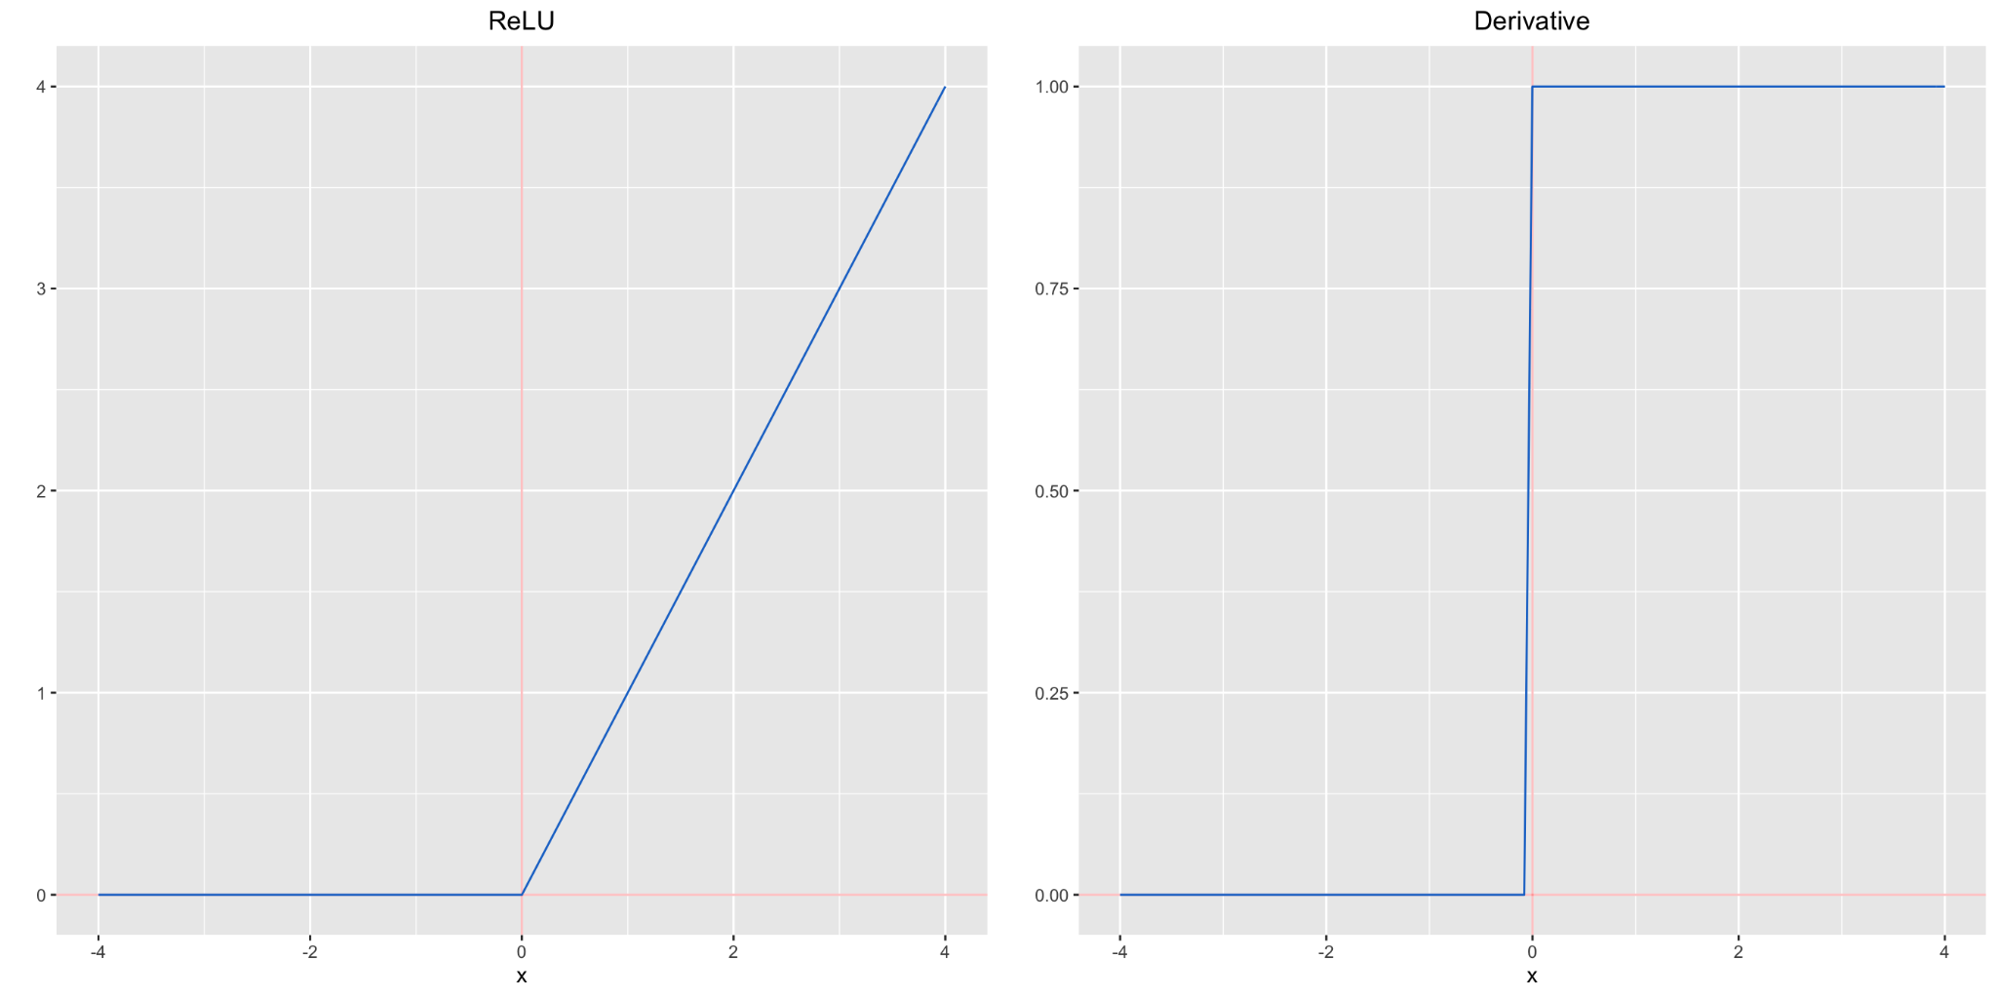
РЕКУРЕНТНЫЕ НЕЙРОННЫЕ СЕТИ
Исчезающие и взрывающиеся градиенты
h_{t-1}
z⁻¹
V
W
h_{t}
x_{t}
tanh
y_{t}
+
h_{t} = tanh(W x_{t} + V h_{t-1} + b_{x} + b_{n} )
y = h_{t}
Тема 2 · Backprop и PyTorch
4/25
Notes:
Показать реалистичную многослойную сеть и явно указать на дальний от выхода вес — как понять его влияние на loss? Мотивационный вопрос ко всей лекции.

Slide 45
РЕКУРЕНТНЫЕ НЕЙРОННЫЕ СЕТИ
Исчезающие и взрывающиеся градиенты
h_{t-1}
y₁
y₂
y_{t}
z⁻¹
V
W
h_{t}
h₀
σ
h₁
σ
h₂
…
h_{t}
σ
x_{t}
tanh
y_{t}
+
x₁
x₂
x_{t}
h_{t} = tanh(W x_{t} + V h_{t-1} + b_{x} + b_{n} )
y = h_{t}
4/25
Notes:
Показать реалистичную многослойную сеть и явно указать на дальний от выхода вес — как понять его влияние на loss? Мотивационный вопрос ко всей лекции.

Slide 46
РЕКУРЕНТНЫЕ НЕЙРОННЫЕ СЕТИ
Исчезающие и взрывающиеся градиенты
torch.nn.RNN(input_size, hidden_size, num_layers=1, nonlinearity=’tanh’, bias=True, batch_first=False)
h_{t-1}
y₁
y₂
y_{t}
z⁻¹
V
W
h_{t}
h₀
σ
h₁
σ
h₂
…
h_{t}
σ
x_{t}
tanh
y_{t}
+
x₁
x₂
x_{t}
h_{t} = ReLU(W x_{t} + V h_{t-1} + b_{x} + b_{n} )
y = h_{t}
4/25
Notes:
Показать реалистичную многослойную сеть и явно указать на дальний от выхода вес — как понять его влияние на loss? Мотивационный вопрос ко всей лекции.

Slide 47
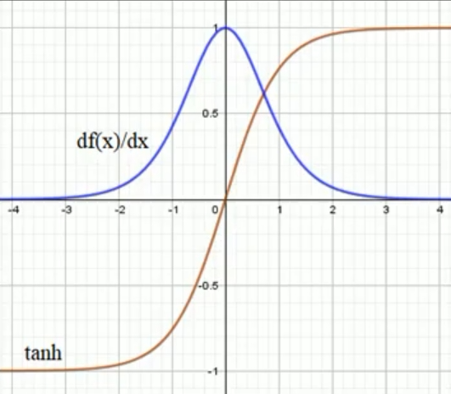
РЕКУРЕНТНЫЕ НЕЙРОННЫЕ СЕТИ
Исчезающие и взрывающиеся градиенты
torch.nn.RNN(input_size, hidden_size, num_layers=1, nonlinearity=’tanh’, bias=True, batch_first=False)
h_{t-1}
y₁
y₂
y_{t}
z⁻¹
V
W
h_{t}
h₀
σ
h₁
σ
h₂
…
h_{t}
σ
x_{t}
tanh
y_{t}
+
x₁
x₂
x_{t}
h_{t} = tanh(W x_{t} + V h_{t-1} + b_{x} + b_{n} )
y = h_{t}
4/25
Notes:
Показать реалистичную многослойную сеть и явно указать на дальний от выхода вес — как понять его влияние на loss? Мотивационный вопрос ко всей лекции.

Slide 48
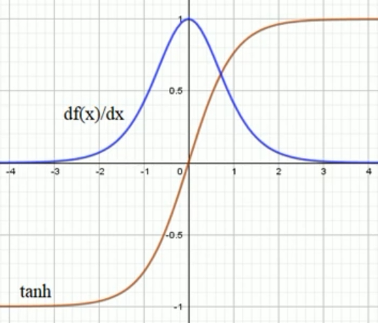
РЕКУРЕНТНЫЕ НЕЙРОННЫЕ СЕТИ
Исчезающие и взрывающиеся градиенты
torch.nn.RNN(input_size, hidden_size, num_layers=1, nonlinearity=’tanh’, bias=True, batch_first=False)
h_{t-1}
y₁
y₂
y_{t}
z⁻¹
V
W
h_{t}
h₀
σ
h₁
σ
h₂
…
h_{t}
σ
x_{t}
tanh
y_{t}
+
x₁
x₂
x_{t}
h_{t} = sigma(W x_{t} + V h_{t-1} + b_{x} + b_{n} )
y = h_{t}
4/25
Notes:
Показать реалистичную многослойную сеть и явно указать на дальний от выхода вес — как понять его влияние на loss? Мотивационный вопрос ко всей лекции.

Slide 49





РЕКУРЕНТНЫЕ НЕЙРОННЫЕ СЕТИ
Задачи с известной последовательностью
Продолжайте учиться. Трудности в конце концов создают сильных людей.
Пацаны ваще ребята, внатуре четко… Умеете, могете!
Мне публично выступить? Что вы?! Это точно не мое!
Чего тебе надо у меня дома?
4/25
Notes:
Показать реалистичную многослойную сеть и явно указать на дальний от выхода вес — как понять его влияние на loss? Мотивационный вопрос ко всей лекции.

Slide 50
РЕКУРЕНТНЫЕ НЕЙРОННЫЕ СЕТИ
Двунаправленные (bidirectional) RNN
y₁
y₂
…
y_{t-1}
y_{t}
σ
σ
σ
σ
U
U
U
U
concat
concat
…
concat
concat
V_{l}
V_{l}
V_{l}
V_{l}
V_{l}
g_{t-1}
g_{t}
g₀
σ
g₂
σ
g₃
σ
σ
…
W_{l}
V_{r}
W_{l}
V_{r}
W_{l}
V_{r}
V_{r}
V_{r}
W_{l}
h₀
σ
h₁
σ
h₂
…
h_{t-2}
σ
h_{t-1}
σ
W_{r}
W_{r}
W_{r}
W_{r}
x₁
x₂
x_{t-1}
x_{t}
4/25
Notes:
Показать реалистичную многослойную сеть и явно указать на дальний от выхода вес — как понять его влияние на loss? Мотивационный вопрос ко всей лекции.

Slide 51
РЕКУРЕНТНЫЕ НЕЙРОННЫЕ СЕТИ
h_{t} = sigma(W_{r} x_{t} + V_{r} h_{t-1} + b_{x} + b_{n} )
g_{t} = sigma(W_{l} x_{l} + V_{l} g_{t-1} + b_{x}^{l} + b_{x}^{l} )
o_{t} = [h_{t}, g_{t}]
y_{t} = sigma(U * o_{t} + b_{y})
Двунаправленные (bidirectional) RNN
y₁
y₂
…
y_{t-1}
y_{t}
σ
σ
σ
σ
U
U
U
U
concat
concat
…
concat
concat
V_{l}
V_{l}
V_{l}
V_{l}
V_{l}
g_{t-1}
g_{t}
g₀
σ
g₂
σ
g₃
σ
σ
…
W_{l}
V_{r}
W_{l}
V_{r}
W_{l}
V_{r}
V_{r}
V_{r}
W_{l}
h₀
σ
h₁
σ
h₂
…
h_{t-2}
σ
h_{t-1}
σ
W_{r}
W_{r}
W_{r}
W_{r}
x₁
x₂
x_{t-1}
x_{t}
Notes:
Показать реалистичную многослойную сеть и явно указать на дальний от выхода вес — как понять его влияние на loss? Мотивационный вопрос ко всей лекции.

Slide 52
РЕКУРЕНТНЫЕ НЕЙРОННЫЕ СЕТИ
Двунаправленные (bidirectional) RNN
torch.nn.RNN(input_size, hidden_size, batch_first=True, bidirectional=True, …)
rnn = nn.RNN(input_size, hidden_size, batch_first=True, bidirectional=True)
y, h = rnn(x, h0)
concat
concat
…
concat
concat
V_{l}
V_{l}
V_{l}
V_{l}
V_{l}
g_{t-1}
g_{t}
g₀
σ
g₂
σ
g₃
σ
σ
…
W_{l}
V_{r}
W_{l}
V_{r}
W_{l}
V_{r}
V_{r}
V_{r}
W_{l}
h₀
σ
h₁
σ
h₂
…
h_{t-2}
σ
h_{t-1}
σ
W_{r}
W_{r}
W_{r}
W_{r}
x₁
x₂
x_{t-1}
x_{t}
Notes:
Показать реалистичную многослойную сеть и явно указать на дальний от выхода вес — как понять его влияние на loss? Мотивационный вопрос ко всей лекции.

Slide 53
РЕКУРЕНТНЫЕ НЕЙРОННЫЕ СЕТИ
Модель RNN-сети для сентимент-анализа
y
Linear
concat
g_{l}
h_{t}
concat
concat
…
concat
concat
V_{l}
V_{l}
V_{l}
V_{l}
V_{l}
g_{t-1}
g_{t}
g₀
σ
g₂
σ
g₃
σ
σ
…
W_{l}
V_{r}
W_{lя}
V_{r}
W_{l}
V_{r}
V_{r}
V_{r}
W_{l}
h₀
σ
h₁
σ
h₂
…
h_{t-2}
σ
h_{t-1}
σ
W_{r}
W_{r}
W_{r}
W_{r}
x₁
x₂
x_{t-1}
x_{t}
Notes:
Показать реалистичную многослойную сеть и явно указать на дальний от выхода вес — как понять его влияние на loss? Мотивационный вопрос ко всей лекции.

Slide 54
РЕКУРЕНТНЫЕ НЕЙРОННЫЕ СЕТИ
Формат обучающей выборки
seq_lenght
Мне | нравится | работа
Это | шедевр | изобразительного | искусства
Жизнь | слишком | коротка | чтобы | быть | несчастной
batch_Size
,,,
Notes:
Показать реалистичную многослойную сеть и явно указать на дальний от выхода вес — как понять его влияние на loss? Мотивационный вопрос ко всей лекции.

Slide 55
РЕКУРЕНТНЫЕ НЕЙРОННЫЕ СЕТИ
Простой RNN-слой
h_{t-1}
Я очень люблю программировать, …, поэтому в будущем хочу стать программистом.
z⁻¹
V
W
h_{t}
x_{t}
tanh
y_{t}
+
a = W x_{t} + V h_{t-1} + b_{x} + b_{n}
h_{t} = tanh(a_{t} )
y = h_{t}
Тема 2 · Backprop и PyTorch
4/25
Notes:
Показать реалистичную многослойную сеть и явно указать на дальний от выхода вес — как понять его влияние на loss? Мотивационный вопрос ко всей лекции.

Slide 56
РЕКУРЕНТНЫЕ НЕЙРОННЫЕ СЕТИ
Простой RNN-слой
h_{t-1}
Я очень люблю программировать, …, поэтому в будущем хочу стать программистом.
z⁻¹
V
W
h_{t}
x_{t}
tanh
y_{t}
+
a = W x_{t} + V h_{t-1} + b_{x} + b_{n}
h_{t} = tanh(a_{t} )
y = h_{t}
LSTM (Long Short-Term Memory) - долга краткосрочная память
Тема 2 · Backprop и PyTorch
4/25
Notes:
Показать реалистичную многослойную сеть и явно указать на дальний от выхода вес — как понять его влияние на loss? Мотивационный вопрос ко всей лекции.

Slide 57
РЕКУРЕНТНЫЕ НЕЙРОННЫЕ СЕТИ
Архитектура LSTM
h_{t}
C_{t-1}
+
C_{t}
x
tanh
x
x
σ
σ
tanh
σ
h_{t-1}
h_{t}
x_{t}
Notes:
Показать реалистичную многослойную сеть и явно указать на дальний от выхода вес — как понять его влияние на loss? Мотивационный вопрос ко всей лекции.

Slide 58
РЕКУРЕНТНЫЕ НЕЙРОННЫЕ СЕТИ
Архитектура LSTM
забывание ненужного
запоминание нового
h_{t}
C_{t-1}
+
C_{t}
x
tanh
x
x
σ
σ
tanh
σ
x_{t}
Notes:
Показать реалистичную многослойную сеть и явно указать на дальний от выхода вес — как понять его влияние на loss? Мотивационный вопрос ко всей лекции.

Slide 59
РЕКУРЕНТНЫЕ НЕЙРОННЫЕ СЕТИ
Архитектура LSTM
забывание ненужного
запоминание нового
h_{t}
C_{t-1}
+
C_{t}
x
tanh
f_{t}
x
x
σ
σ
tanh
σ
h_{t-1}
x_{t}
f_{t} = σ(W_{f} [h_{t-1}, x_{t}] + b_{f} )
f_{t} = [0, 2; 0, 3; 0, 9; 0, 1; 0, 5,...]^{T}
Notes:
Показать реалистичную многослойную сеть и явно указать на дальний от выхода вес — как понять его влияние на loss? Мотивационный вопрос ко всей лекции.

Slide 60
РЕКУРЕНТНЫЕ НЕЙРОННЫЕ СЕТИ
Архитектура LSTM
забывание ненужного
запоминание нового
забывание ненужного
запоминание нового
h_{t}
h_{t}
C_{t-1}
x
+
C_{t}
C_{t-1}
+
C_{t}
x
tanh
tanh
f_{t}
x
f_{t}
С_{t}
x
x
x
σ
σ
tanh
σ
σ
σ
tanh
σ
h_{t-1}
h_{t-1}
x_{t}
x_{t}
f_{t} = σ(W_{f} [h_{t-1}, x_{t}] + b_{f} )
f_{t} = [0, 2; 0, 3; 0, 9; 0, 1; 0, 5,...]^{T}
i_{t} = σ(W_{p} [h_{t-1}, x_{t}] + b_{fi})
C_{t} = tanh (W_{C} [h_{t-1}, x_{t}] + b_{C})
Notes:
Показать реалистичную многослойную сеть и явно указать на дальний от выхода вес — как понять его влияние на loss? Мотивационный вопрос ко всей лекции.

Slide 61
РЕКУРЕНТНЫЕ НЕЙРОННЫЕ СЕТИ
Архитектура LSTM
забывание ненужного
запоминание нового
забывание ненужного
запоминание нового
h_{t}
h_{t}
C_{t-1}
x
+
C_{t}
C_{t-1}
+
C_{t}
x
tanh
tanh
f_{t}
x
i_{t}
С_{t}
x
x
x
σ
σ
tanh
σ
σ
σ
tanh
σ
h_{t-1}
h_{t-1}
x_{t}
x_{t}
f_{t} = σ(W_{f} [h_{t-1}, x_{t}] + b_{f} )
f_{t} = [0, 2; 0, 3; 0, 9; 0, 1; 0, 5,...]^{T}
i_{t} = σ(W_{p} [h_{t-1}, x_{t}] + b_{fi})
C_{t} = tanh (W_{C} [h_{t-1}, x_{t}] + b_{C})
a_{t} = i_{t} ⊗C_{t}
C_{t} = f_{t} ⊗C_{t-1} + a_{t}
Notes:
Показать реалистичную многослойную сеть и явно указать на дальний от выхода вес — как понять его влияние на loss? Мотивационный вопрос ко всей лекции.

Slide 62
РЕКУРЕНТНЫЕ НЕЙРОННЫЕ СЕТИ
Архитектура LSTM
забывание ненужного
запоминание нового
h_{t}
C_{t-1}
+
C_{t}
i_{t} = σ(W_{o} [h_{t-1}, x_{t}] + b_{o})
x
tanh
a_{t} = o_{t} ⊗ tanh(C_{t})
x
o_{t}
x
σ
σ
tanh
σ
h_{t-1}
h_{t}
x_{t}
f_{t} = σ(W_{f} [h_{t-1}, x_{t}] + b_{f} )
f_{t} = [0, 2; 0, 3; 0, 9; 0, 1; 0, 5,...]^{T}
Notes:
Показать реалистичную многослойную сеть и явно указать на дальний от выхода вес — как понять его влияние на loss? Мотивационный вопрос ко всей лекции.

Slide 63
РЕКУРЕНТНЫЕ НЕЙРОННЫЕ СЕТИ
f_{t} = σ(W_{f} [h_{t-1}, x_{t}] + b_{f} )
Архитектура LSTM
i_{t} = σ(W_{p} [h_{t-1}, x_{t}] + b_{t})
забывание ненужного
запоминание нового
h_{t}
C_{t} = tanh (W_{C} [h_{t-1}, x_{t}] + b_{C})
a_{t} = i_{t} ⊗C_{t}
C_{t-1}
+
C_{t}
x
C_{t} = f_{t} ⊗C_{t-1} + a_{t}
tanh
x
o_{t}
o_{t} = σ(W_{o} [h_{t-1}, x_{t}] + b_{o})
x
σ
σ
tanh
σ
h_{t} = o_{t} ⊗ tanh(C_{t})
h_{t-1}
h_{t}
x_{t}
Notes:
Показать реалистичную многослойную сеть и явно указать на дальний от выхода вес — как понять его влияние на loss? Мотивационный вопрос ко всей лекции.

Slide 64
РЕКУРЕНТНЫЕ НЕЙРОННЫЕ СЕТИ
Архитектура GRU
Gated Recurrent Units (GRU)
h_{t}
h_{t-1}
x
+
y_{t}
x
r_{t}
l-
z_{t}
x
h_{t}
σ
σ
tanh
x_{t}
Notes:
Показать реалистичную многослойную сеть и явно указать на дальний от выхода вес — как понять его влияние на loss? Мотивационный вопрос ко всей лекции.

Slide 65
РЕКУРЕНТНЫЕ НЕЙРОННЫЕ СЕТИ
Архитектура GRU
забывание ненужного
запоминание нового
Gated Recurrent Units (GRU)
h_{t}
h_{t-1}
x
+
y_{t}
x
r_{t}
l-
z_{t}
x
h_{t}
σ
σ
tanh
x_{t}
Notes:
Показать реалистичную многослойную сеть и явно указать на дальний от выхода вес — как понять его влияние на loss? Мотивационный вопрос ко всей лекции.

Slide 66
РЕКУРЕНТНЫЕ НЕЙРОННЫЕ СЕТИ
Архитектура GRU
забывание ненужного
запоминание нового
h_{t}
z_{t} = σ(W_{z} [h_{t-1}, x_{t}] + b_{z})
h_{t-1}
x
+
y_{t}
f_{t} = h_{t=1} ⊗ (1 -z_{t})
x
r_{t}
1-
z_{t}
x
h_{t}
σ
σ
tanh
x_{t}
Notes:
Показать реалистичную многослойную сеть и явно указать на дальний от выхода вес — как понять его влияние на loss? Мотивационный вопрос ко всей лекции.

Slide 67
РЕКУРЕНТНЫЕ НЕЙРОННЫЕ СЕТИ
Архитектура GRU
Gated Recurrent Units (GRU)
h_{t}
z_{t} = σ(W_{z} [h_{t-1}, x_{t}] + b_{z})
h_{t-1}
x
+
y_{t}
f_{t} = h_{t=1} ⊗ (1 -z_{t})
x
r_{t}
l-
r_{t} = σ(W_{p} [h_{t-1}, x_{t}] + b_{r})
z_{t}
x
h_{t}
σ
σ
tanh
h_{t} = tanh (W_{xh} x_{t} + W_{hh} (r_{t}⊗h_{t-1}) + b_{h})
h_{t} = h_{t=1} ⊗ (1 -z_{t}) + h_{t} ⊗ z_{t}
x_{t}
Notes:
Показать реалистичную многослойную сеть и явно указать на дальний от выхода вес — как понять его влияние на loss? Мотивационный вопрос ко всей лекции.

Slide 68
РЕКУРЕНТНЫЕ НЕЙРОННЫЕ СЕТИ
Архитектура GRU
Gated Recurrent Units (GRU)
h_{t}
z_{t} = σ(W_{z} [h_{t-1}, x_{t}] + b_{z})
h_{t-1}
x
+
y_{t}
f_{t} = h_{t=1} ⊗ (1 -z_{t})
x
r_{t}
l-
r_{t} = σ(W_{p} [h_{t-1}, x_{t}] + b_{r})
z_{t}
x
h_{t}
σ
σ
tanh
h_{t} = tanh (W_{xh} x_{t} + W_{hh} (r_{t}⊗h_{t-1}) + b_{h})
h_{t} = h_{t=1} ⊗ (1 -z_{t}) + h_{t} ⊗ z_{t}
x_{t}
torch.nn.GRU(input_size, hidden_size, num_layers=1, bias=True,
batch_first=False, dropout=0.0, bidirectional=False, …)
Notes:
Показать реалистичную многослойную сеть и явно указать на дальний от выхода вес — как понять его влияние на loss? Мотивационный вопрос ко всей лекции.

